Slide 1


2022
QUẢN LÝ THƯ VIỆN
eProject SEM 2
Nhóm 2 – Lớp 166 + 167
Người hướng dẫn: Mr. Nguyễn Đức Thảo
Thành viên: Phan Đức Quân
Cáp Văn Quý
Ngô Lê Ngọc Thiện

Slide 2

NỘI DUNG CỦA
2022
Dự Án
01
Tại sao chúng tôi chọn dự án quản lý thư viện
02
Phân tích và thiết kế hệ thống
03
Ưu nhược điểm và định hướng phát triển

Slide 3

Xin Chào
2022
01
Tại sao chúng tôi chọn dự án quản lý thư viện

Slide 4
DỰ ÁN
2022
Tổng Quan
01. TẠI SAO CHÚNG TÔI CHỌN DỰ ÁN QUẢN LÝ THƯ VIỆN
LÝ DO
Nó có thể quản lý các dịch vụ của thư viện
Nó có thể quản lý sách của mỗi sinh viên
Nó có thể thêm, sửa, xóa, quản lý số lượng sách cũng như quản lý sinh viên
MỤC ĐÍCH
Tiết kiệm thời gian và nhân lực
Lưu trữ dữ liệu trên hệ thống
Quản lý hoạt động từ xa

Slide 5
2022
Xin Chào
02
PHÂN TÍCH VÀ THIẾT KẾ HỆ THỐNG

Slide 6
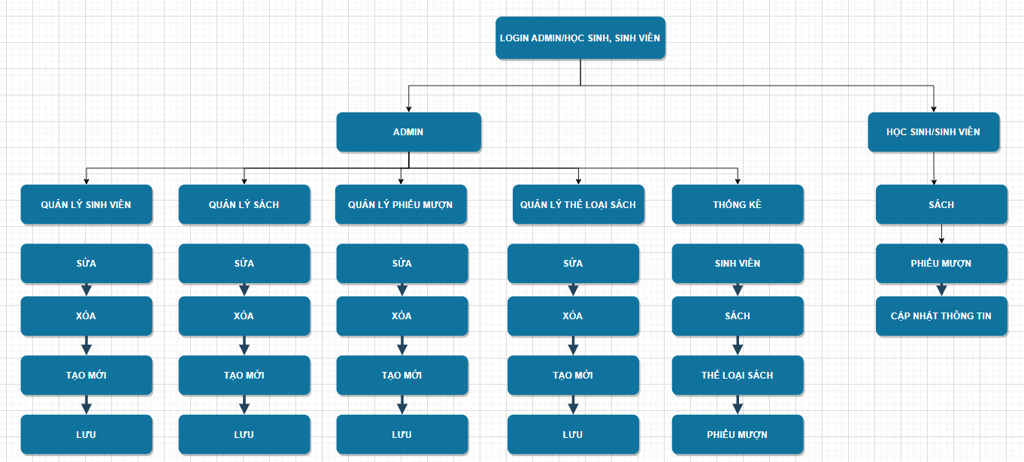
2. PHÂN TÍCH VÀ THIẾT KẾ HỆ THỐNG
2022
1. Sử Dụng Sơ Đồ
2021 Most Favorable Products
08

Slide 7
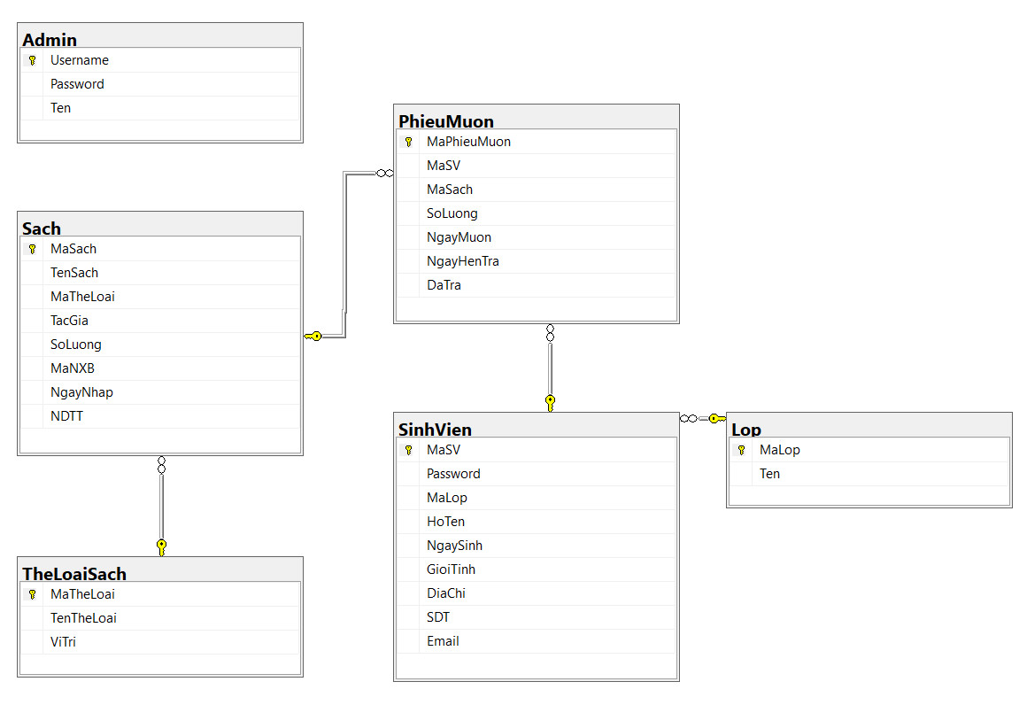
2. PHÂN TÍCH VÀ THIẾT KẾ HỆ THỐNG
2022
2. Sơ Đồ Cơ Sở Dữ Liệu
2021 Most Favorable Products
08

Slide 8
Xin Chào
2022
03
CÁC PHẦN CỦA ỨNG DỤNG

Slide 9
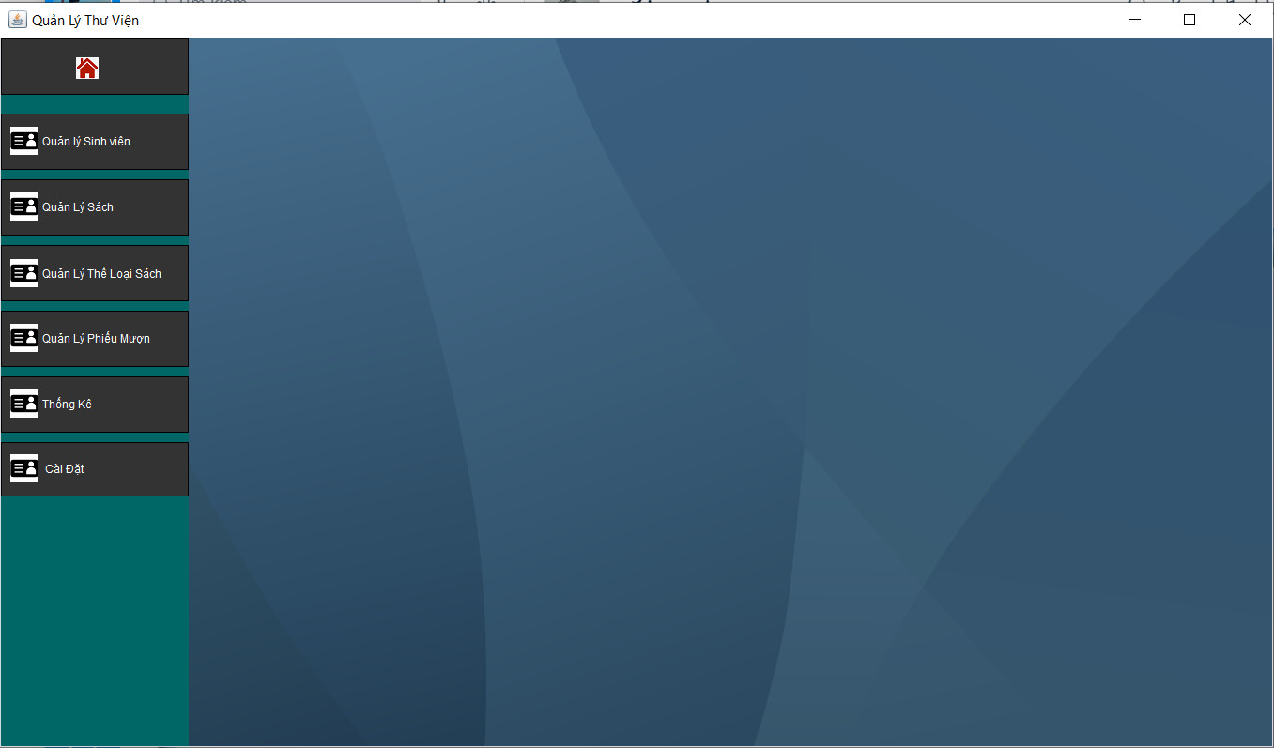
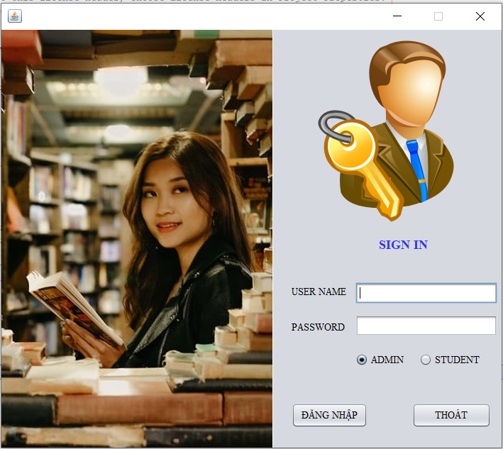
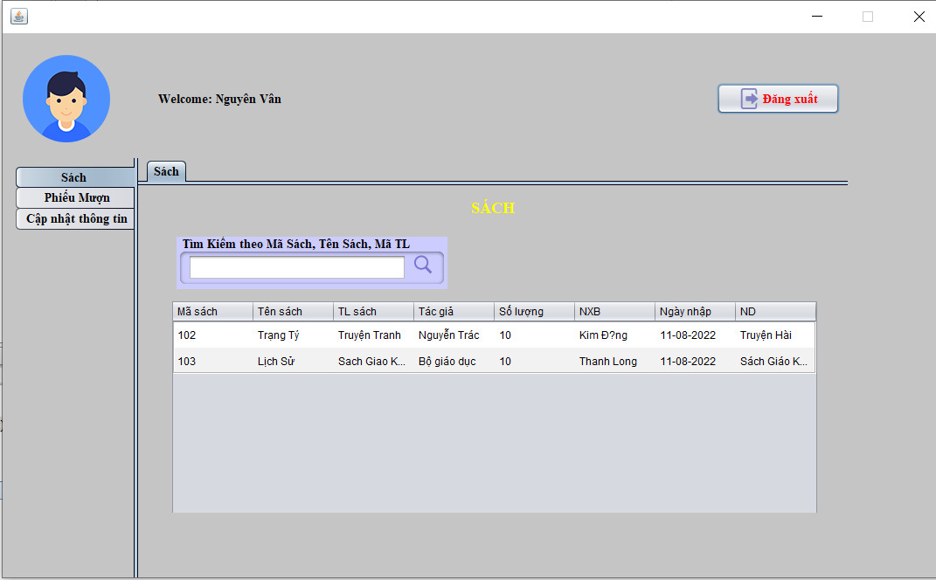
BẢNG ĐIỀU KHIỂN CHO ADMIN
ĐĂNG NHẬP VÀO ỨNG DỤNG
BẢNG ĐIỀU KHIỂN CHO HỌC SINH, SINH VIÊN

Slide 10
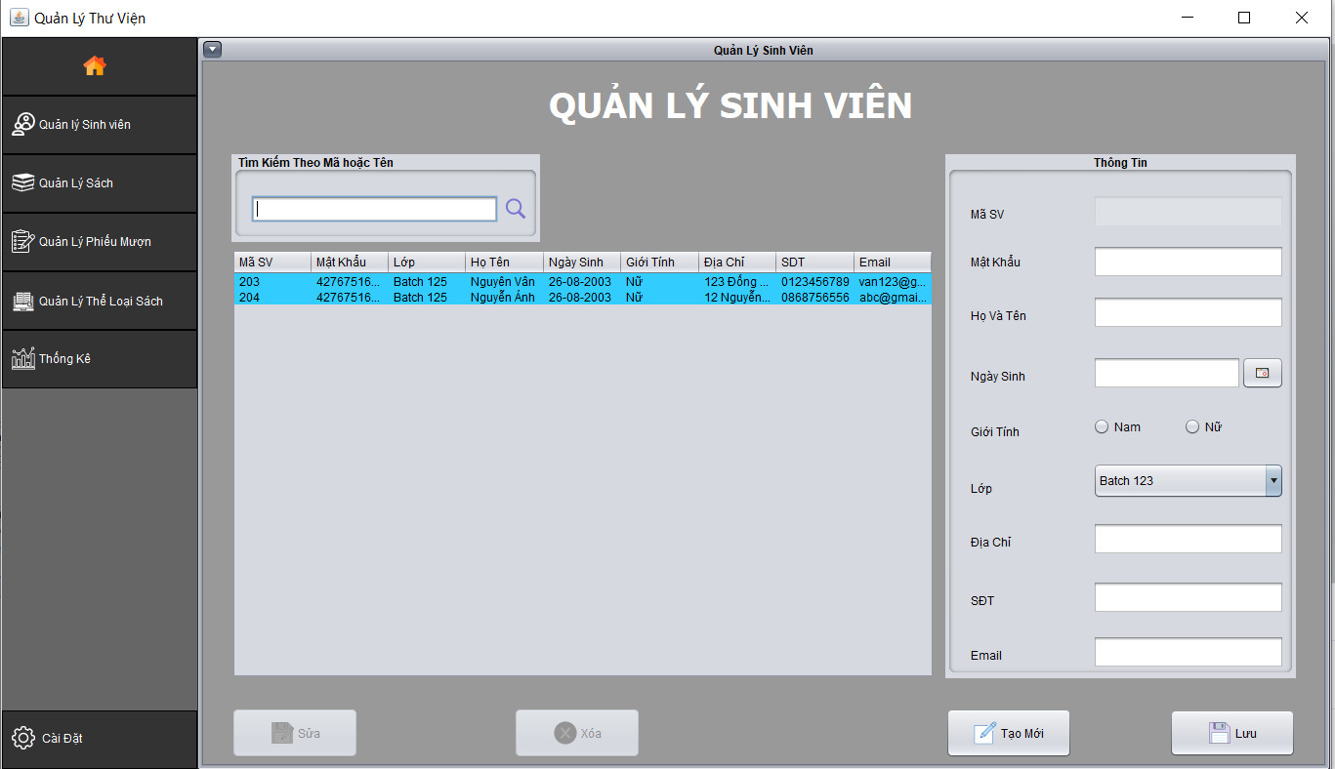
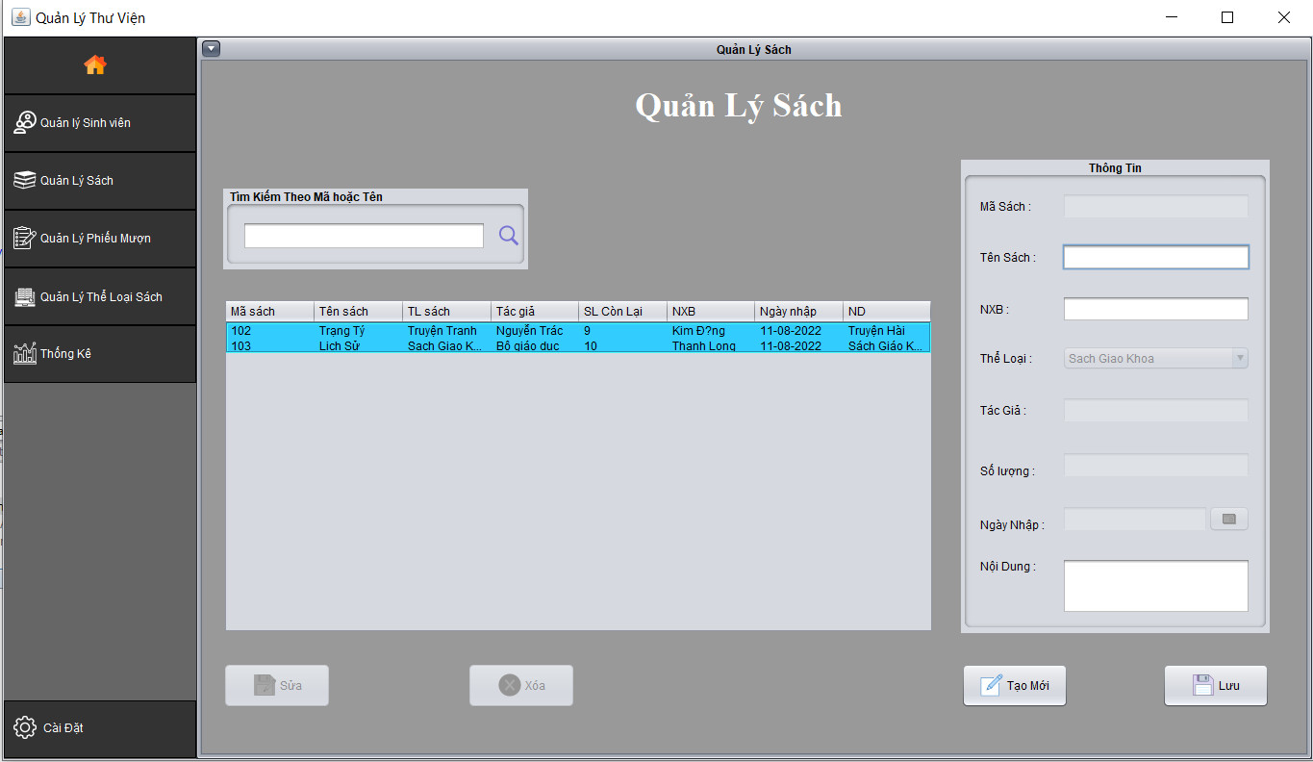
QUẢN LÝ SINH VIÊN
QUẢN LÝ SÁCH

Slide 11
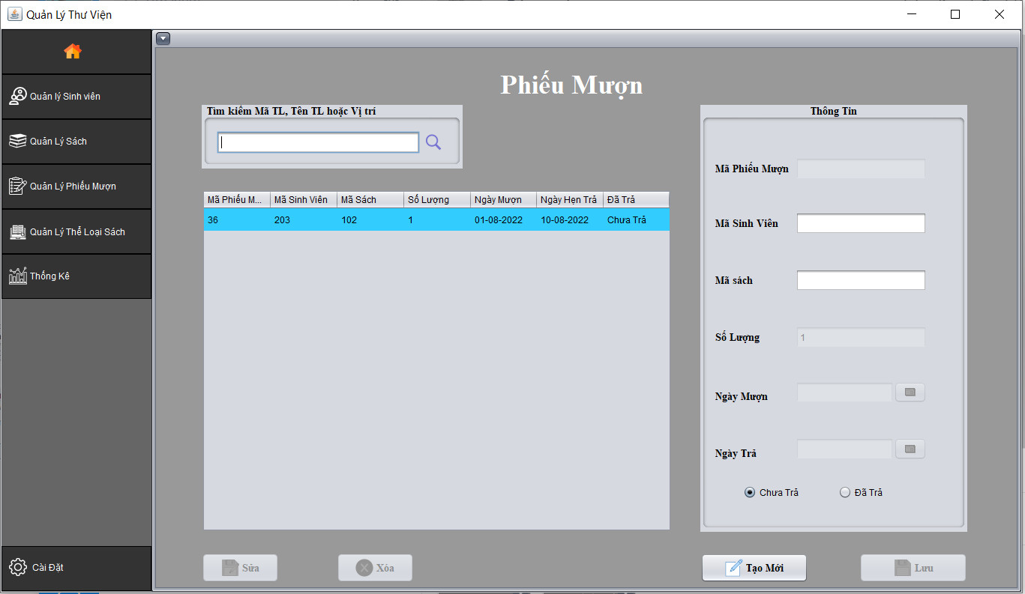
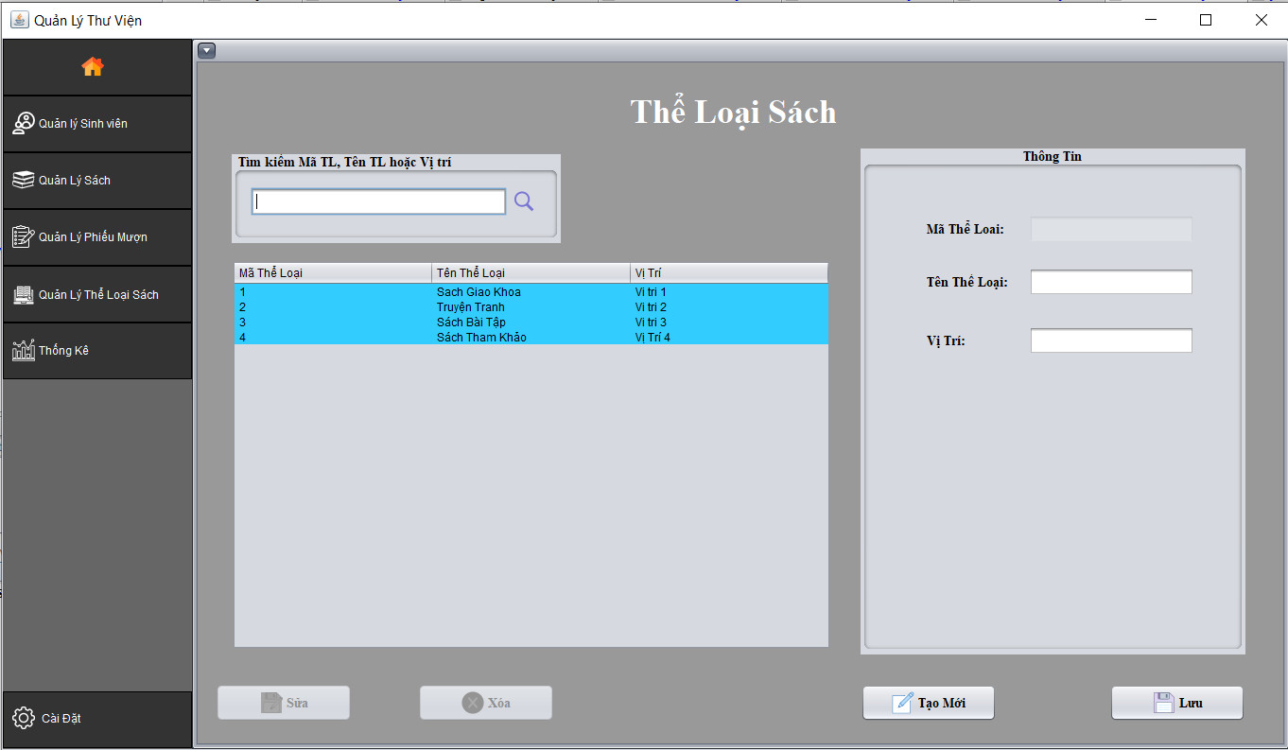
QUẢN LÝ PHIỂU MƯỢN
QUẢN LÝ THỂ LOẠI SÁCH

Slide 12
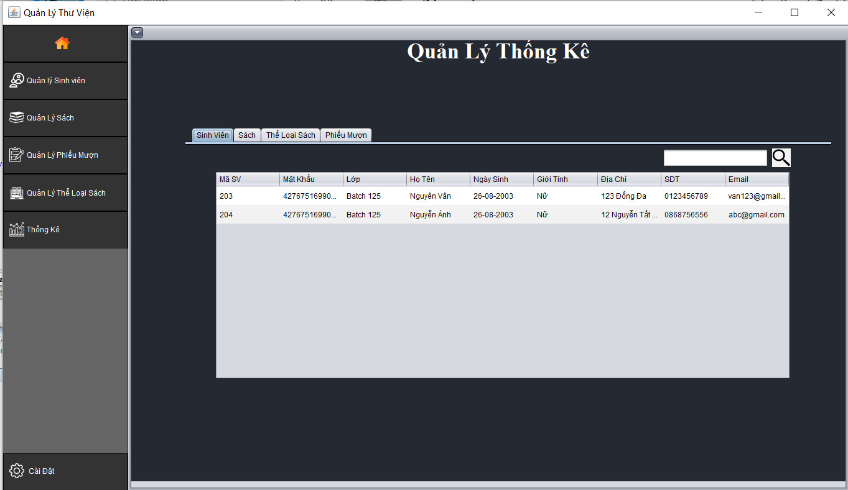
THỐNG KÊ

Slide 13
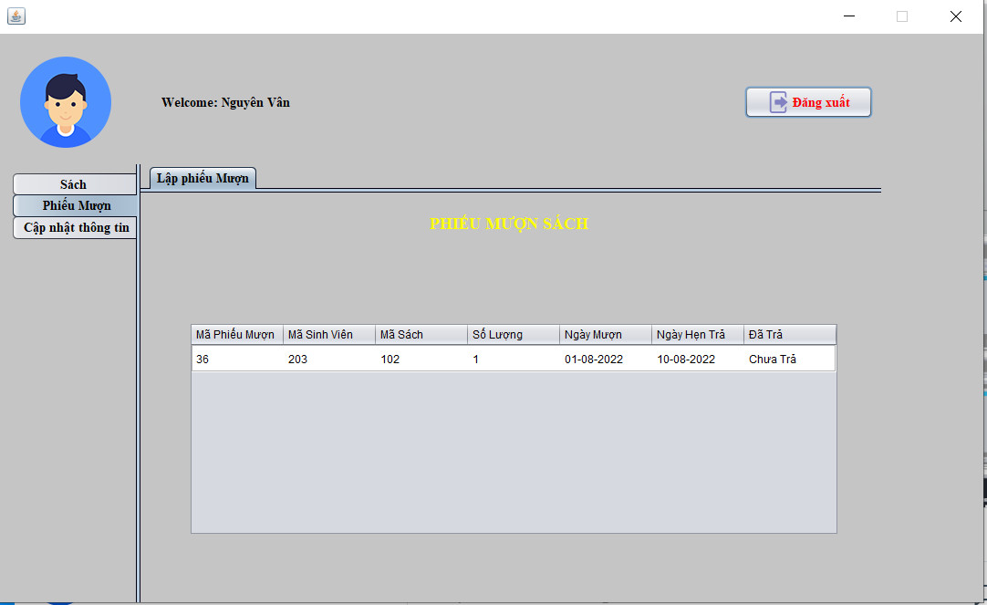
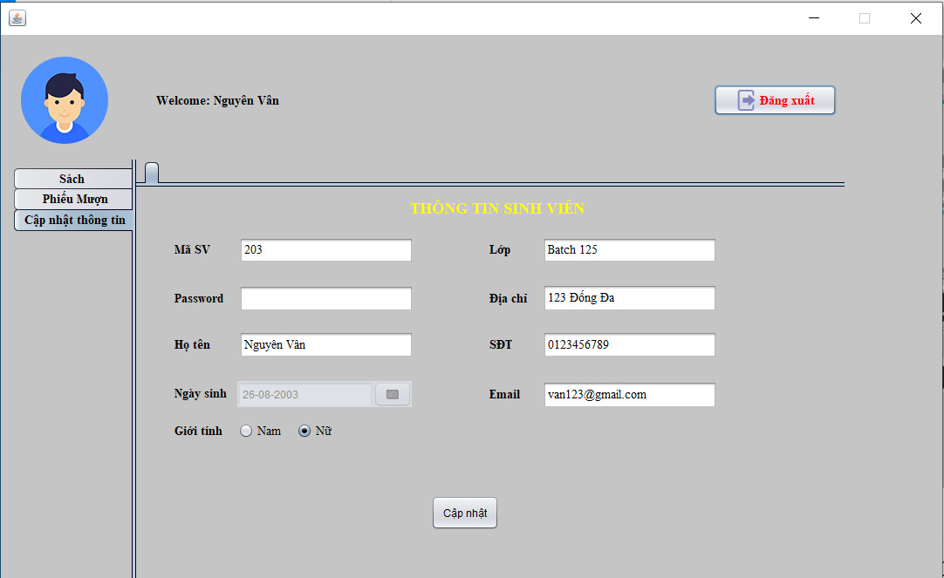
PHIẾU MƯỢN HỌC SINH, SINH VIÊN
CẬP NHẬT THÔNG TIN HỌC SINH, SINH VIÊN

Slide 14
Xin Chào
2022
04
ƯU NHƯỢC ĐIỂM VÀ ĐỊNH HƯỚNG PHÁT TRIỂN

Slide 15
DỰ ÁN
2022
Tổng Quan
04. ƯU NHƯỢC ĐIỂM VÀ ĐỊNH HƯỚNG PHÁT TRIỂN
TÍNH NĂNG
Quản lý sách và kiểm tra số lượng sách một cách đơn giản
Quản lý từ xa thuận tiện cho việc điều hành, kiểm soát
Tiết kiệm thời gian, nhân lực để quản lý

Slide 16
DỰ ÁN
2022
Tổng Quan
04. ƯU NHƯỢC ĐIỂM VÀ ĐỊNH HƯỚNG PHÁT TRIỂN
KĨ THUẬT
Software: InteliiJ IDEA, Microsoft SQL Server,
Framework: Netbean

Slide 17
DỰ ÁN
2022
Tổng Quan
04. ƯU ĐIỂM VÀ ĐỊNH HƯỚNG PHÁT TRIỂN
THUẬN LỢI
Giao diện thân thiện, màu sắc tươi mới

Slide 18
DỰ ÁN
2022
Tổng Quan
04. ƯU ĐIỂM VÀ ĐỊNH HƯỚNG PHÁT TRIỂN
NHƯỢC ĐIỂM
Vẫn còn một số chức năng cần cập nhật và phát triển thêm

Slide 19
DỰ ÁN
2022
Tổng Quan
04. ƯU ĐIỂM VÀ ĐỊNH HƯỚNG PHÁT TRIỂN
SỰ PHÁT TRIỂN
Cùng với sự phát triển của công nghệ thông tin hienj tại, mục đích phát triển phần mềm giúp cho con người giảm thiểu thời gian và chi phí vận hành.

Slide 20

2022
THANK YOU
For listening to the presentation

